Slide 1

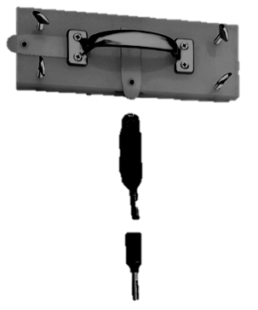


Slide 2



TAPPER
TOOL
Co., LLC
APPER
OOL
Co., LLC
TAPPER TOOL
Co., LLC

Slide 3
